Slide 1

Курс Flutter
Урок 14. Интеграция с платформами
Владимир Полюхович

Slide 2
Урок 14. Интеграция с платформами
Научимся исполнять нативный код на различных платформах
Изучим, что такое PlatformViews, как их использовать
Научимся вызывать JS функции на Web

Slide 3
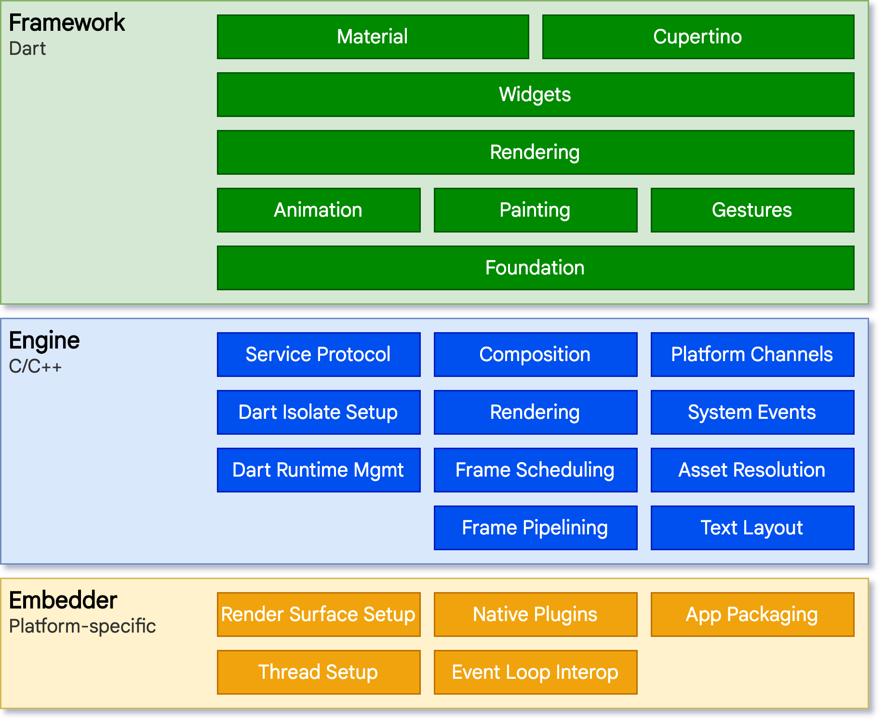
Платформенный код
Как мы помним, Flutter это всего лишь картинка. Взаимодействие с платформой написано в слое Embedder.

Slide 4
Платформенный код
Приложению может потребоваться доступ к платформе, к примеру, в следующих случаях:
Нужен доступ к жизненному циклу приложения
Запуск глубокой ссылки
Датчики, камера, аккумулятор, геолокация, звук, подключение и т.д.
Обмен информацией с другими приложениями, запуск других приложений
Сохраненные настройки, специальные папки, информация об устройстве
И так далее…

Slide 5
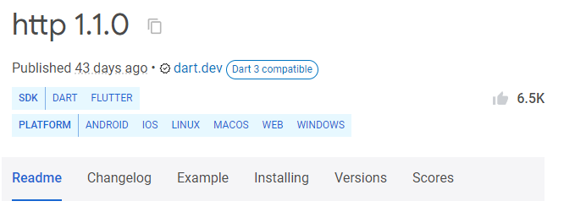
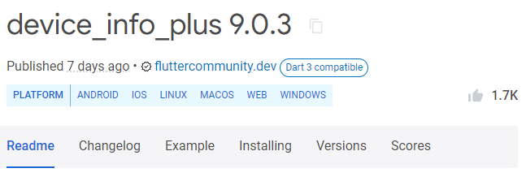
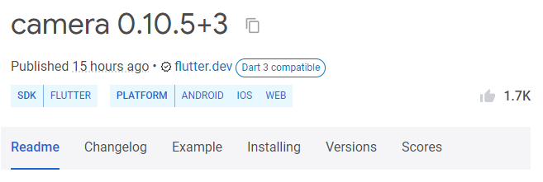
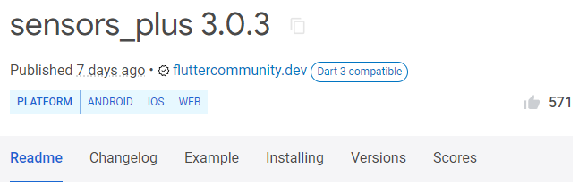
Платформенный код

Slide 6
Платформенный код
Flutter имеет гибкую систему, которая позволяет вызывать platform-specific API на языке, который поддерживает эта система напрямую. А именно:
Kotlin или Java на Android
Swift или Objective-C на iOS
С++ на Windows
Objective-C на macOS
C на Linux

Slide 7
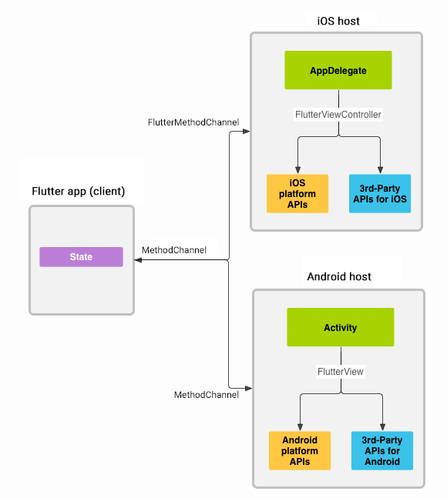
Платформенный код
Flutter-часть приложения посылает сообщения на Хост, который не является Dart-частью приложения, используя platform channel
Хост слушает сообщения platform channel, получает сообщения. Далее он может вызывать любой platform-specific код, используя родной язык программирования для этой платформы и может вернуть ответ обратно во Flutter-часть приложения.

Slide 8
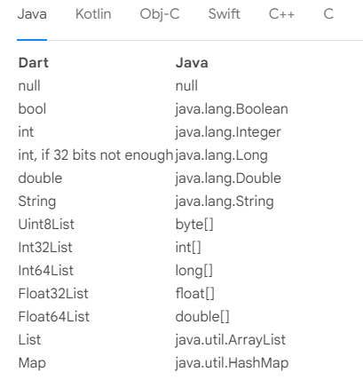
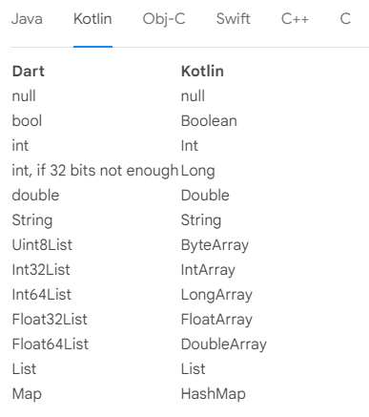
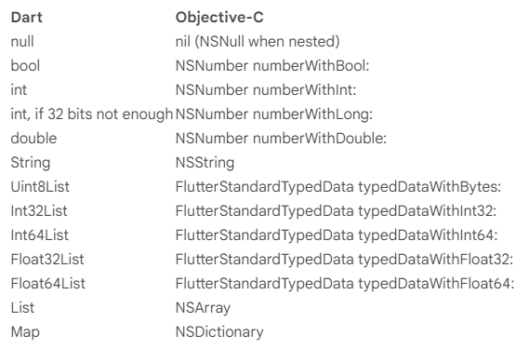
Платформенный код
Следующия таблица показывает, как сопоставляются Dart типы с типами платформенных языков

Slide 9
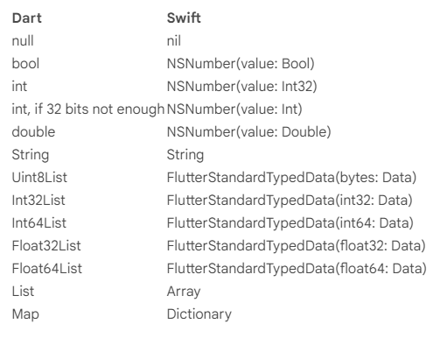
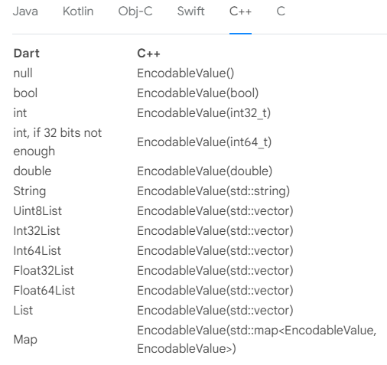
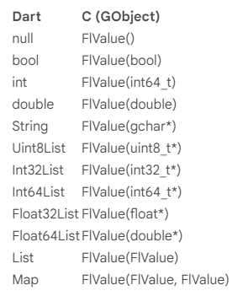
Платформенный код
Следующия таблица показывает, как сопоставляются Dart типы с типами платформенных языков

Slide 10
Пример. Шаг 1. Создаем проект
Создаем новый один проект, назовем его batterylevel. Укажем параметры –i objc для указания, что мы будем использовать Objective-C на iOS и –a java – что будем использовать java на Android
flutter create -i objc -a java batterylevel

Slide 11
Шаг 2. Создаем канал
Стороны клиента и хоста канала связаны через имя канала, переданное в конструкторе канала. Все имена каналов, используемые в одном приложении, должны быть уникальными и должны содержать префикс канала и уникальный домен префикса
static const platform = MethodChannel('samples.flutter.dev/battery');

Slide 12
Шаг 3. Реализуем логику Дарт
Создаем метод для получения уровня батареи устройства
var _batteryLevel = 'Unknown battery level.';
Future<void> _getBatteryLevel() async {
String batteryLevel;
try {
final int result = await platform.invokeMethod('getBatteryLevel');
batteryLevel = 'Battery level at $result % .';
} on PlatformException catch (e) {
batteryLevel = "Failed to get battery level: '${e.message}'.";
}
setState(() {
_batteryLevel = batteryLevel;
});
}

Slide 13
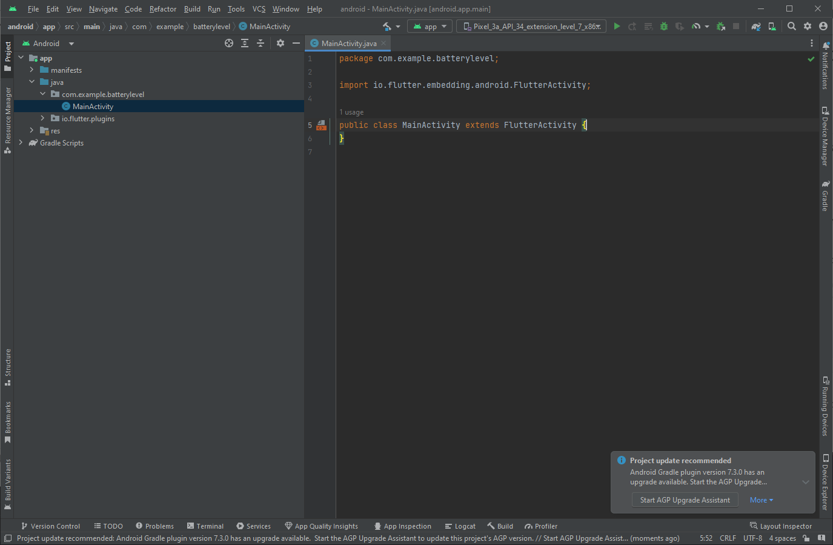
Шаг 4. Реализуем логику Android
С помощью Android Studio навигируемся в папку android проекта batterylevel и открываем файл MainActivity.kt

Slide 14
Шаг 4. Реализуем логику Android
Создаем MethodChannel и MethodCallHandler внутри метода configureFlutterEngine()
import androidx.annotation.NonNull;
import io.flutter.embedding.android.FlutterActivity;
import io.flutter.embedding.engine.FlutterEngine;
import io.flutter.plugin.common.MethodChannel;
public class MainActivity extends FlutterActivity {
private static final String CHANNEL = "samples.flutter.dev/battery";
@Override
public void configureFlutterEngine(@NonNull FlutterEngine flutterEngine) {
super.configureFlutterEngine(flutterEngine);
new MethodChannel(flutterEngine.getDartExecutor().getBinaryMessenger(), CHANNEL)
.setMethodCallHandler(
(call, result) -> {
// This method is invoked on the main thread.
// TODO
}
);
}
}

Slide 15
Шаг 4. Реализуем логику Android
Реализуем метод для получения уровня заряда батареи таким образом, каким бы мы это сделали в нативном Android приложении
import android.content.ContextWrapper;
import android.content.Intent;
import android.content.IntentFilter;
import android.os.BatteryManager;
import android.os.Build.VERSION;
import android.os.Build.VERSION_CODES;
import android.os.Bundle;
private int getBatteryLevel() {
int batteryLevel = -1;
if (VERSION.SDK_INT >= VERSION_CODES.LOLLIPOP) {
BatteryManager batteryManager = (BatteryManager) getSystemService(BATTERY_SERVICE);
batteryLevel = batteryManager.getIntProperty(BatteryManager.BATTERY_PROPERTY_CAPACITY);
} else {
Intent intent = new ContextWrapper(getApplicationContext()).
registerReceiver(null, new IntentFilter(Intent.ACTION_BATTERY_CHANGED));
batteryLevel = (intent.getIntExtra(BatteryManager.EXTRA_LEVEL, -1) * 100) /
intent.getIntExtra(BatteryManager.EXTRA_SCALE, -1);
}
return batteryLevel;
}

Slide 16
Шаг 4. Реализуем логику Android
И, наконец, добавить логику в метод setMethodCallHandler(), который мы реализовали ранее
@Override
public void configureFlutterEngine(@NonNull FlutterEngine flutterEngine) {
super.configureFlutterEngine(flutterEngine);
new MethodChannel(flutterEngine.getDartExecutor().getBinaryMessenger(), CHANNEL)
.setMethodCallHandler(
(call, result) -> {
if (call.method.equals("getBatteryLevel")) {
int batteryLevel = getBatteryLevel();
if (batteryLevel != -1) {
result.success(batteryLevel);
} else {
result.error("UNAVAILABLE", "Battery level not available.", null);
}
} else {
result.notImplemented();
}
}
);
}

Slide 17
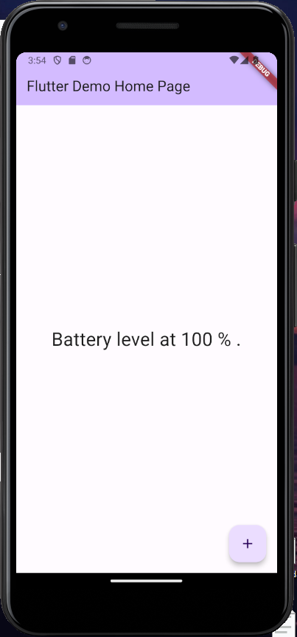
Шаг 4. Реализуем логику Android
Готово! Мы реализовали свою первую коммуникацию Dart кода с нативным кодом платформы!

Slide 18
Шаг 5. Реализуем логику iOS
Запускаем Xcode, открываем папку ios внутри папки нашего проекта, открываем файл AppDelegate.m
#import "AppDelegate.h"
#import "GeneratedPluginRegistrant.h"
@implementation AppDelegate
- (BOOL)application:(UIApplication *)application
didFinishLaunchingWithOptions:(NSDictionary *)launchOptions {
[GeneratedPluginRegistrant registerWithRegistry:self];
// Override point for customization after application launch.
return [super application:application didFinishLaunchingWithOptions:launchOptions];
}
@end

Slide 19
Шаг 5. Реализуем логику iOS
Создаем FlutterMethorChannel и добавляем хэндлер внутри application didFinishLaunchingWithOptions
#import "AppDelegate.h"
#import "GeneratedPluginRegistrant.h"
@implementation AppDelegate
- (BOOL)application:(UIApplication*)application didFinishLaunchingWithOptions:(NSDictionary*)launchOptions {
FlutterViewController* controller = (FlutterViewController*)self.window.rootViewController;
FlutterMethodChannel* batteryChannel = [FlutterMethodChannel
methodChannelWithName:@"samples.flutter.dev/battery"
binaryMessenger:controller.binaryMessenger];
[batteryChannel setMethodCallHandler:^(FlutterMethodCall* call, FlutterResult result) {
// This method is invoked on the UI thread.
// TODO
}];
[GeneratedPluginRegistrant registerWithRegistry:self];
return [super application:application didFinishLaunchingWithOptions:launchOptions];
}
@end

Slide 20
Шаг 5. Реализуем логику iOS
Добавляем реализацию метода получения уровня батареи прямо перед @end
- (int)getBatteryLevel {
UIDevice* device = UIDevice.currentDevice;
device.batteryMonitoringEnabled = YES;
if (device.batteryState == UIDeviceBatteryStateUnknown) {
return -1;
} else {
return (int)(device.batteryLevel * 100);
}
}

Slide 21
Шаг 5. Реализуем логику iOS
И добавляем аналогичную реализацию batterylevel в setMethodCallHandler()
@implementation AppDelegate
- (BOOL)application:(UIApplication*)application didFinishLaunchingWithOptions:(NSDictionary*)launchOptions {
FlutterViewController* controller = (FlutterViewController*)self.window.rootViewController;
FlutterMethodChannel* batteryChannel = [FlutterMethodChannel
methodChannelWithName:@"samples.flutter.dev/battery"
binaryMessenger:controller.binaryMessenger];
__weak typeof(self) weakSelf = self;
[batteryChannel setMethodCallHandler:^(FlutterMethodCall* call, FlutterResult result) {
if ([@"getBatteryLevel" isEqualToString:call.method]) {
int batteryLevel = [weakSelf getBatteryLevel];
if (batteryLevel == -1) {
result([FlutterError errorWithCode:@"UNAVAILABLE"
message:@"Battery level not available."
details:nil]);
} else {
result(@(batteryLevel));
}
} else {
result(FlutterMethodNotImplemented);
}
}];
[GeneratedPluginRegistrant registerWithRegistry:self];
return [super application:application didFinishLaunchingWithOptions:launchOptions];
}

Slide 22
Шаг 6. Реализуем логику Windows
Вызываем следующую команду, чтобы Flutter создал файл решения для Windows (batterylevel.sln)
flutter build windows
Далее открываем файл flutter_window.cpp, добавляем следующие необходимые includes
#include <flutter/event_channel.h>
#include <flutter/event_sink.h>
#include <flutter/event_stream_handler_functions.h>
#include <flutter/method_channel.h>
#include <flutter/standard_method_codec.h>
#include <windows.h>
#include <memory>

Slide 23
Шаг 6. Реализуем логику Windows
bool FlutterWindow::OnCreate()
{
if (!Win32Window::OnCreate())
{
return false;
}
RECT frame = GetClientArea();
flutter_controller_ = std::make_unique<flutter::FlutterViewController>(
frame.right - frame.left, frame.bottom - frame.top, project_);
if (!flutter_controller_->engine() || !flutter_controller_->view())
{
return false;
}
RegisterPlugins(flutter_controller_->engine());
flutter::MethodChannel<> channel(
flutter_controller_->engine()->messenger(), "samples.flutter.dev/battery",
&flutter::StandardMethodCodec::GetInstance());
channel.SetMethodCallHandler(
[](const flutter::MethodCall<> &call,
std::unique_ptr<flutter::MethodResult<>> result)
{
// TODO
});
SetChildContent(flutter_controller_->view()->GetNativeWindow());
flutter_controller_->engine()->SetNextFrameCallback([&]()
{ this->Show(); });
return true;
}

Slide 24
Шаг 6. Реализуем логику Windows
Реализуем метод для получения данных о заряде батареи
static int GetBatteryLevel()
{
SYSTEM_POWER_STATUS status;
if (GetSystemPowerStatus(&status) == 0 || status.BatteryLifePercent == 255)
{
return -1;
}
return status.BatteryLifePercent;
}

Slide 25
Шаг 6. Реализуем логику Windows
Используем реализованный метод в MethodChannel
channel.SetMethodCallHandler(
[](const flutter::MethodCall<> &call,
std::unique_ptr<flutter::MethodResult<>> result)
{
if (call.method_name() == "getBatteryLevel")
{
int battery_level = GetBatteryLevel();
if (battery_level != -1)
{
result->Success(battery_level);
}
else
{
result->Error("UNAVAILABLE", "Battery level not available.");
}
}
else
{
result->NotImplemented();
}
});

Slide 26
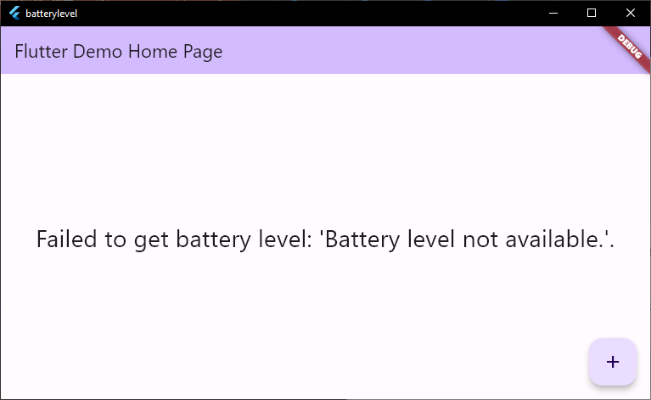
Шаг 6. Реализуем логику Windows
Готово! Ошибка! (Просто на стационарном компьютере нет батареи)

Slide 27
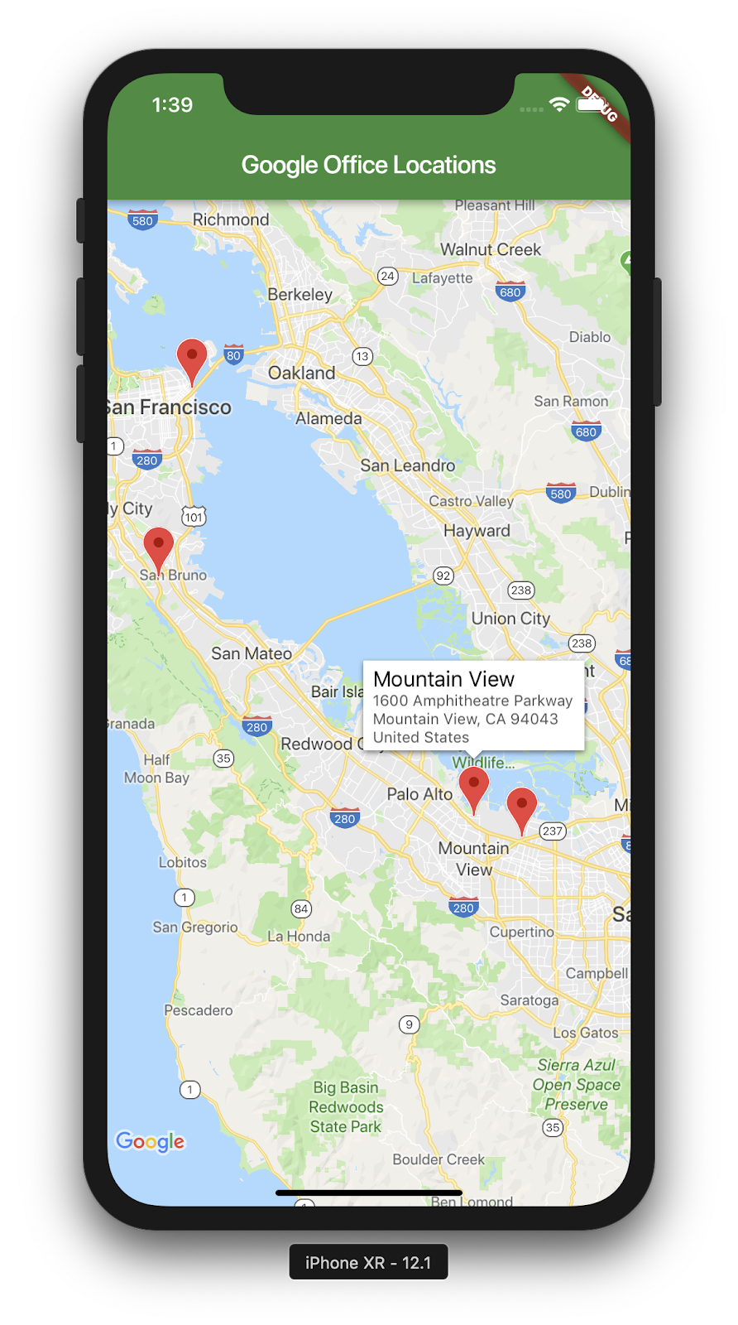
Поддержка нативного UI
Flutter приложения, могут использвать не только нативный код, но и нативный UI. Это используется, к примеру, в плагине карты или WebView. Иначе, Flutter-у пришлось бы самому это все рисовать
Native Maps UI

Slide 28
Размещение родных Android Views во Flutter приложении
Hybrid composition – она применяет нативный android.view.View к иерархии страниц Flutter приложения. Таким образом, взаимодействие с этими компонентами при помощи клавиатуры или касаний, по возможности, работают из коробки
Virtual displays – рендерит android.view.View как текстуру. По факту, это не является встроенным экраном. Это значит, взаимодействие стакими компонентами никак не обработается на нативной стороне

Slide 29
Гибридная композиция
Для реализации гибридной композиции, добавляем необходимые импорты
import 'package:flutter/foundation.dart';
import 'package:flutter/gestures.dart';
import 'package:flutter/material.dart';
import 'package:flutter/rendering.dart';
import 'package:flutter/services.dart';

Slide 30
Гибридная композиция
@override
Widget build(BuildContext context) {
const String viewType = '<platform-view-type>';
const Map<String, dynamic> creationParams = <String, dynamic>{};
return PlatformViewLink(
viewType: viewType,
surfaceFactory: (context, controller) {
return AndroidViewSurface(
controller: controller as AndroidViewController,
gestureRecognizers: const <Factory<OneSequenceGestureRecognizer>>{},
hitTestBehavior: PlatformViewHitTestBehavior.opaque,
);
},
onCreatePlatformView: (params) {
return PlatformViewsService.initSurfaceAndroidView(
id: params.id,
viewType: viewType,
layoutDirection: TextDirection.ltr,
creationParams: creationParams,
creationParamsCodec: const StandardMessageCodec(),
onFocus: () {
params.onFocusChanged(true);
},
)
..addOnPlatformViewCreatedListener(params.onPlatformViewCreated)
..create();
},
);
}

Slide 31
Гибридная композиция
PlatformViewLink – связывает platform view с Flutter framework
AndroidViewSurface – интегрирует android view с композитором, касаниями и системами семантики
PlatformViewsService – предоставляет доступ к сервисам platform view

Slide 32
Виртуальные дисплеи
import 'package:flutter/material.dart';
import 'package:flutter/services.dart';
class VirtualWindow extends StatelessWidget {
const VirtualWindow({super.key});
@override
Widget build(BuildContext context) {
const String viewType = '<platform-view-type>';
final Map<String, dynamic> creationParams = <String, dynamic>{};
return AndroidView(
viewType: viewType,
layoutDirection: TextDirection.ltr,
creationParams: creationParams,
creationParamsCodec: const StandardMessageCodec(),
);
}
}

Slide 33
На стороне Android
NativeView.java
package com.example.batterylevel;
import android.content.Context;
import android.graphics.Color;
import android.view.View;
import android.widget.TextView;
import androidx.annotation.NonNull;
import androidx.annotation.Nullable;
import io.flutter.plugin.platform.PlatformView;
import java.util.Map;
class NativeView implements PlatformView {
@NonNull private final TextView textView;
NativeView(@NonNull Context context, int id, @Nullable Map<String, Object> creationParams) {
textView = new TextView(context);
textView.setTextSize(72);
textView.setBackgroundColor(Color.rgb(255, 255, 255));
textView.setText("Rendered on a native Android view (id: " + id + ")");
}
@NonNull
@Override
public View getView() {
return textView;
}
@Override
public void dispose() {}
}

Slide 34
На стороне Android
NativeViewFactory.java
package com.example.batterylevel;
import android.content.Context;
import androidx.annotation.Nullable;
import androidx.annotation.NonNull;
import io.flutter.plugin.common.StandardMessageCodec;
import io.flutter.plugin.platform.PlatformView;
import io.flutter.plugin.platform.PlatformViewFactory;
import java.util.Map;
class NativeViewFactory extends PlatformViewFactory {
NativeViewFactory() {
super(StandardMessageCodec.INSTANCE);
}
@NonNull
@Override
public PlatformView create(@NonNull Context context, int id, @Nullable Object args) {
final Map<String, Object> creationParams = (Map<String, Object>) args;
return new NativeView(context, id, creationParams);
}
}

Slide 35
На стороне Android
MainActivity.java
@Override
public void configureFlutterEngine(@NonNull FlutterEngine flutterEngine) {
super.configureFlutterEngine(flutterEngine);
flutterEngine
.getPlatformViewsController()
.getRegistry()
.registerViewFactory("<platform-view-type>", new NativeViewFactory());

Slide 36
На стороне Android
PlatformViewPlugin.java
package com.example.batterylevel;
import androidx.annotation.NonNull;
import io.flutter.embedding.engine.plugins.FlutterPlugin;
public class PlatformViewPlugin implements FlutterPlugin {
@Override
public void onAttachedToEngine(@NonNull FlutterPluginBinding binding) {
binding
.getPlatformViewRegistry()
.registerViewFactory("<platform-view-type>", new NativeViewFactory());
}
@Override
public void onDetachedFromEngine(@NonNull FlutterPluginBinding binding) {}
}

Slide 37
На стороне Android
Build.gradle
defaultConfig {
// TODO: Specify your own unique Application ID (https://developer.android.com/studio/build/application-id.html).
applicationId "com.example.batterylevel"
// You can update the following values to match your application needs.
// For more information, see: https://docs.flutter.dev/deployment/android#reviewing-the-gradle-build-configuration.
minSdkVersion flutter.minSdkVersion
targetSdkVersion flutter.targetSdkVersion
versionCode flutterVersionCode.toInteger()
versionName flutterVersionName
}

Slide 38
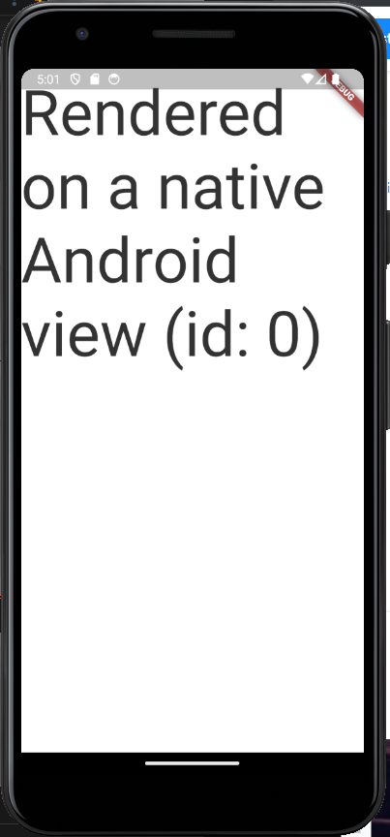
На стороне Android
Опа! Мы зарендерили нативное Android View во Flutter приложении!

Slide 39
На стороне iOS
iOS поддерживает только режим гибридной композиции для отрисовки нативного UI. Инструкцию по использовании Platform Views на iOS можно найти по ссылке ниже
https://docs.flutter.dev/platform-integration/ios/platform-views

Slide 40
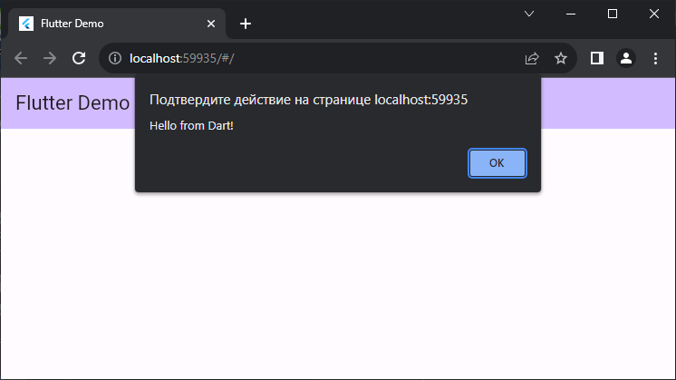
Работа с Web
import 'dart:js';
context.callMethod('alert', ['Hello from Dart!']);

Slide 41
Работа с Web
main.dart
void _incrementCounter() {
setState(() {
_counter = context.callMethod('doSomething');
});
}
index.html
function doSomething() {
return 15;
}

Slide 42
JavaScript interoperability (JS Interop)
import 'package:js/js.dart';
@JS()
external int doSomething();

Slide 43
JavaScript interoperability (JS Interop)
import 'package:js/js.dart';
@JS()
external int doSomething();
@JS()
external Cat getCat();
@JS()
@anonymous
abstract class Cat {
external String get name;
external int get age;
}

Slide 44
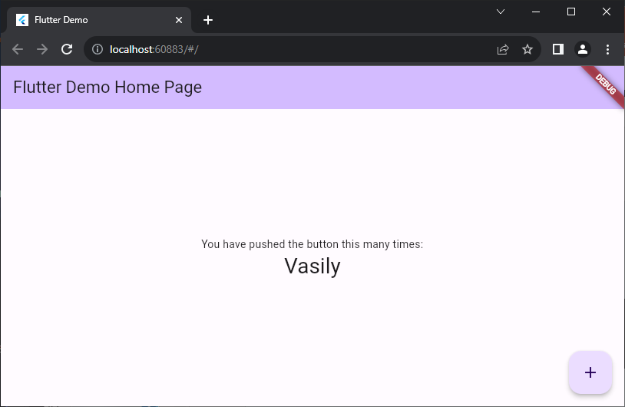
JavaScript interoperability (JS Interop)
function getCat() {
return { 'name': 'Vasily', 'age': 4, };
}

Slide 45
JavaScript interoperability (JS Interop)
@JS()
external dynamic gatCatAsyncJs();
Future<Cat> getCatAsync() {
return promiseToFuture(gatCatAsyncJs());
}
function getCatAsyncJs() {
return new Promise(resolve =>
setTimeout(() => resolve({ 'name': 'Vasily', 'age': 4, }), 1000),
);
}

Slide 46

JavaScript interoperability (JS Interop)
void _incrementCounter() async {
_cat = await getCatAsync();
setState(() {});
}

Slide 47
JavaScript interoperability (JS Interop)
export 'my_js_interop_stub.dart' if(dart.library.html) 'my_js_interop.dart';
int doSomething() {
return 0;
}
external Cat getCat();
class Cat {
final String _name;
final int _age;
Cat(this._name, this._age);
String get name => _name;
int get age => _age;
}
dynamic getCatAsyncJs() {
return Cat('', 0);
}
Future<Cat> getCatAsync() {
return Future.value(getCatAsyncJs());
}

Slide 48
Урок 14. Интеграция с платформами
Научили исполнять нативный код на различных платформах
Изучили, что такое PlatformViews, как их использовать
Научились вызывать JS функции на Web

Slide 49
Q & A

